Slide 1

HabitApp
Notes:
CRISPOCA

Slide 2

Sistema de información para facilitar la gestión y seguimiento de hábitos saludables mediante el registro, análisis y motivación de los usuarios
Notes:
CRISPOCA

Slide 3
Objetivo General
Desarrollar un sistema de información que ayude a gestionar, organizar y presentar datos sobre hábitos saludables, con el objetivo de que los usuarios tomen decisiones informadas sobre un estilo de vida más saludable, motivando a los usuarios a que hagan actividades que mejoren su bienestar y prevengan enfermedades.
Notes:
CRISPOCA

Slide 4

Objetivos específicos
Administrar la información de los usuarios a través de un sistema que les permita la creación de perfiles, la asignación de roles y el control de datos personales, ayudando a dar protección, privacidad y un acceso seguro a la plataforma.
Generar herramientas para el seguimiento de hábitos saludables que incluyan el registro de actividades diarias como hacer ejercicio, buena alimentación y buen descanso.
Crear reportes detallados y personalizados que permitan a cada usuario revisar sus avances, identificar áreas de mejora y contar con un historial de seguimiento.
Fomentar la interacción y el compromiso entre los usuarios con la creación de una comunidad con foros, chats y actividades, que cuente con un sistema de puntos, logros y un ranking para motivar a los usuarios a tener hábitos más saludables.
Notes:
CAUSIL

Slide 5
Planteamiento del problema
Hoy en día muchas personas tienen malos hábitos: comen mal, duermen poco, casi no hacen ejercicio y pasan demasiado tiempo en el celular o en el computador. Estos hábitos no solo afectan la salud mental y física, sino que también influyen en la realización de actividades diarias.
Un estudio realizado por la Organización Mundial de la Salud en el 2024 mostró que más del 80 % de los adolescentes y el 31 % de los adultos no cumplen con la actividad física mínima recomendada.
Algunas investigaciones recientes muestran que el acompañamiento profesional puede mejorar los resultados de la salud. Por ejemplo, el coaching en obesidad ayudó a aumentar la actividad física y reducir el peso (Finkelstein et al., 2024). De igual forma, en pacientes con diabetes tipo 2, el coaching mejoró la dieta y el control de la glucosa (Hidayat et al., 2021).
Notes:
CRISPOCA

Slide 6
Pregunta problema
¿De qué manera se puede facilitar la gestión y seguimiento de hábitos saludables mediante el registro, análisis y motivación de los usuarios para mejorar su bienestar?
Notes:
CARLOS

Slide 7
Alcance
Este proyecto se desarrollará para apoyar no solo a los usuarios en la mejora de sus hábitos, sino también a los entrenadores y expertos en salud, mediante un sistema que permita la comunicación entre estos, organice los datos y cree interactividad entre los usuarios.
Las áreas que más pueden llegar a salir beneficiadas de este sistema son las que están relacionadas el bienestar, el acompañamiento personalizado y el uso responsable de la tecnología para la salud.
El sistema contará principalmente con tres funcionalidades: Manejo de usuarios y profesionales, seguimiento de hábitos saludables, y la sección de comunidad.
Notes:
CARLOS

Slide 8
Justificación
El proyecto nace de la necesidad de mejorar los hábitos de las personas, ya que muchos usuarios presentan problemas relacionados con mala alimentación, falta de ejercicio y poco descanso. Esto afecta a su salud física y mental, así como a su calidad de vida.
El acompañamiento profesional es una estrategia importante para ayudar a los usuarios. Actualmente no siempre existen canales que estén bien organizados y sean accesibles para permitir esta interacción de manera sencilla y efectiva.
Con este sistema se busca solucionar esa necesidad, creando un lugar que permita organizar los datos, dar seguimiento a los hábitos y generar interacción entre usuarios y profesionales. Esto no solo fomenta rutinas más saludables, sino que también ayuda a prevenir enfermedades y a fortalecer el bienestar.
Teniendo en cuenta todo lo anterior, el proyecto se justifica porque ofrece una solución a un problema cotidiano, y a su vez está fomentando el uso responsable de la tecnología por medio de la salud.
Notes:
CRISPOCA

Slide 9

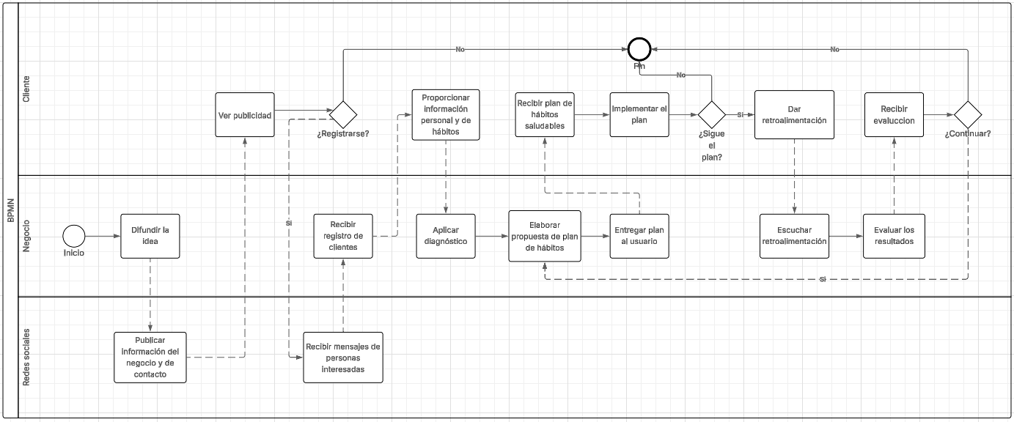
Diagrama de procesos
Notes:
CARLOS

Slide 10

Recolección de información
Notes:
CAUSIL

Slide 11
Encuesta sobre hábitos saludables
Número de participantes: Aplicamos una encuesta con el objetivo de conocer los hábitos de alimentación, actividad física, descanso y manejo del estrés de los usuarios y a su vez saber que los ayudaría a mejorar esos hábitos
Fecha de aplicación: Septiembre de 2025
Número de participantes: 20
Medio de recolección: Encuesta
Notes:
CAUSIL

Slide 12
Análisis
Esta encuesta la respondieron 20 personas, donde los resultados muestran hábitos poco saludables: más de la mitad hace poca actividad física, el 65% duerme solo entre 5 y 7 horas, casi la mitad consumen pocas frutas y verduras, el 75% ingiere comida rápida semanalmente, y la mayoría no practica actividades de relajación, presentando altos niveles de estrés. Los aspectos que más desean mejorar son el ejercicio físico (35%), el sueño (25%) y el manejo del estrés (25%). En la última pregunta se evidencio que lo que más podría motivar a los participantes a mejorar sus hábitos saludables son las rutinas personalizadas, el acompañamiento profesional y las recompensas por cumplir objetivos, lo que va acorde con las estrategias de nuestro proyecto.
Análisis sobre la encuesta
Notes:
CAUSIL

Slide 13
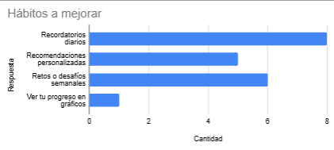
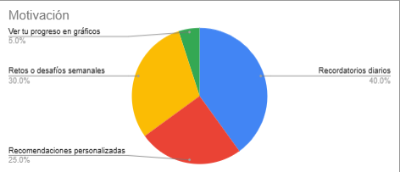
Gráficos
Datos y gráficos de la encuesta
Notes:
CAUSIL

Slide 14
Historias de usuario
Notes:
CARLOS

Slide 15
CODIGO HISTORIA DE USUARIO | CÓDIGO CASO DE USO | HISTORIA DE USUARIO | CRITERIOS DE ACEPTACIÓN | ESCENARIOS | PRIORIDAD
US001 | CU001 | Como miembro necesito crear un perfil para acceder a la plataforma. | Registrar nombre, correo, contraseña y fecha de nacimiento. Validar que el correo sea único. | Principal: Si los datos están completos el registro es exitoso. Alternativos: Si el correo ya existe se muestra un error. Cuando la contraseña es débil se pida mejorarla. | Alta
US002 | CU002 | Como miembro necesito iniciar sesión en mi perfil para ingresar a la plataforma. | Ingresar correo y contraseña. Validar que el correo y contraseña sean correctos. Recuperación de contraseña disponible. | Principal: Cuando los datos son correctos se puede entrar. Alternativos: Cuando las credenciales son incorrectas se muestra error. Cuando hay muchos intentos fallidos se bloquea temporalmente. | Alta
US003 | CU003 | Como miembro, necesito recuperar mi cuenta para ingresar si olvido la contraseña. | Solicitar recuperación por correo. Enviar enlace de restablecimiento. Registrar nueva contraseña. | Principal: Cuando el enlace es válido se cambia la contraseña. Alternativos: Cuando el correo no existe se muestra error. Cuando el enlace ya venció se debe pedir uno nuevo. | Alta
Notes:
CARLOS

Slide 16
US004 | CU004 | Como miembro, necesito registrar mis actividades diarias para llevar control de mis hábitos. | Registrar ejercicio, descanso y alimentación. Validar los datos ingresados. | Principal: Cuando los datos son válidos se guardan. Alternativos: Cuando los datos son incompletos se guarda con una advertencia. | Alta
US005 | CU005 | Como miembro, quiero consultar un análisis detallado de mi progreso para evaluar los resultados. | Mostrar gráficos comparativos. Mostrar tendencias. Permitir exportar reportes. | Principal: Cuando hay datos el análisis se genera. Alternativos: Cuando no hay registros se muestra un mensaje. | Alta
US006 | CU006 | Como entrenador, necesito crear rutinas y planes de alimentación para guiar a mis clientes. | Crear rutina según objetivos. Editar planes asignados. | Principal: Cuando los datos están completos se crea la rutina. Alternativos: Cuando faltan datos se muestra advertencia. Cuando falla la conexión no se guarda nada. | Alta
Historias de usuario
Notes:
CARLOS

Slide 17
Requisitos no funcionales
Notes:
CAUSIL

Slide 18
Requisitos no funcionales
Seguridad
Datos cifrados de usuarios.
Acceso restringido según rol.
Bloqueo tras intentos fallidos.
Compatibilidad / Accesibilidad
Web, Android e iOS.
Diseño responsivo.
Usabilidad
Hábitos en calendario visual.
Configuración de notificaciones.
Disponibilidad
Disponible el mayor tiempo posible.
Mensajes claros en caso de fallos.
Documento requisitos no funcionales
Notes:
CARLOS

Slide 19
Mockups
Notes:
CAUSIL

Slide 20
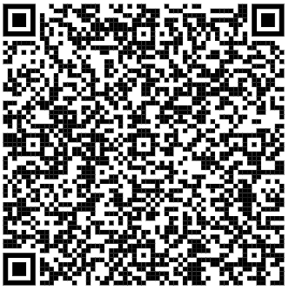
Diseño en Figma
Aquí puedes visualizar la propuesta del sistema de hábitos saludables
Notes:
CAUSIL

Slide 21
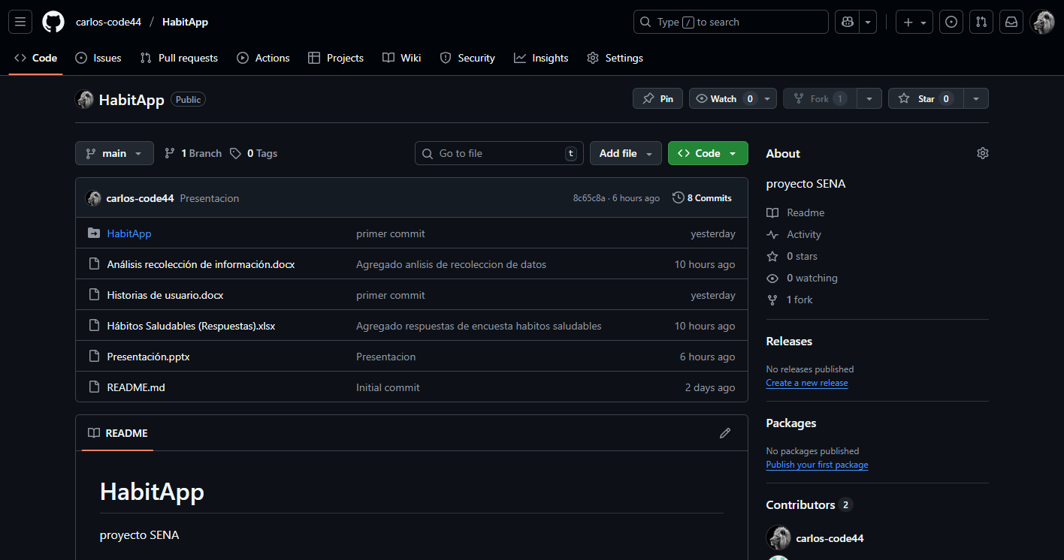
Control de versiones
Repositorio de GitHub
Notes:
CAUSIL

Slide 22


Slide 23
Referencias
Finkelstein, E. A., Haaland, B. A., Bilger, M., Sahasranaman, A., Sloan, R. A., Nang, E. E. K., & Evenson, K. R. (2024). Health coaching improves weight and physical activity in obese adults: A randomized controlled trial. Obesity, 32(4), 905–913. https://pubmed.ncbi.nlm.nih.gov/38559788/
Hidayat, A., Nurhidayati, T., & Andayani, N. L. (2021). The effectiveness of health coaching in patients with type 2 diabetes mellitus: A randomized controlled trial. Journal of Multidisciplinary Healthcare, 14, 3441–3451. https://pmc.ncbi.nlm.nih.gov/articles/PMC8621665/
Organización Mundial de la Salud. (2024, 26 de junio). Nearly 1.8 billion adults at risk of disease from not doing enough physical activity. World Health Organization. https://www.who.int/singapore/news/detail-global/26-06-2024-nearly-1-8-billion-adults-at-risk-of-disease-from-not-doing-enough-physical-activity

